Slide 1
雪亮工程解决方案

Slide 2
目录
01
建设背景
02
解决之道
03
案例分享

Slide 3
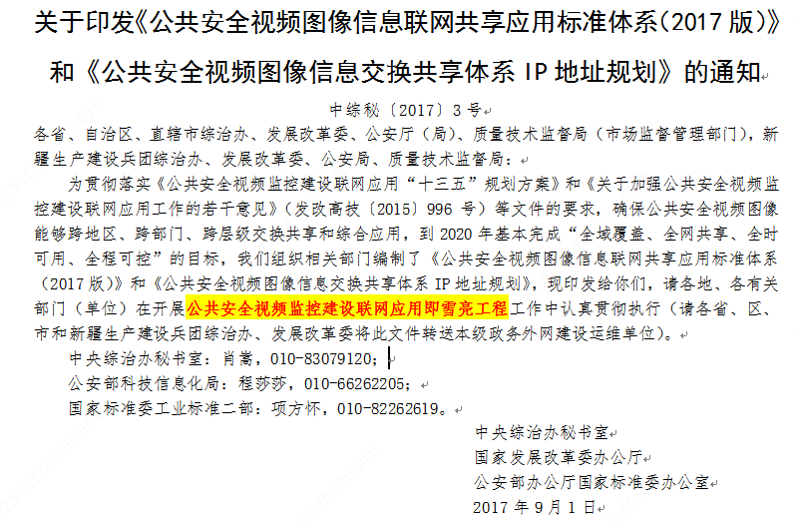
行业背景-什么是雪亮工程
雪亮工程：即公共安全视频监控建设联网应用工程
公共安全视频监控建设联网应用工程 （雪亮工程） ：以“全域覆盖、全网共享、全时可用、全程可控”为目标，加强公共安全视频监控系统建设，推动系统联网和各类视频监控资源整合，推动和保障各地区各部门对视频图像资源的共享应用（《城乡社区网格化服务管理规范》GB/T 34300-2017 术语和定义3.4条 ）
在中综秘【 2017】3号文件中也有明确表述

Slide 4
建设背景
2017
全国公共安全视频监控建设联网应用（雪亮工程）试点城市
第一批、第二批、第三批试点城市建设陆续启动
2013.11
十八届三中全会
创新有效预防和化解社会矛盾体制，健全公共安全体系
2014.11
深入推进平安中国建设
习近平总书记作出重要指示：法治是平安建设的重要保障，加快创新立体化社会治安防控体系
2015.5
发改高技[2015]996号
《关于加强公共安全视频监控建设联网应用工作的若干意见》
2015.5
全国综治和平安建设信息化工作现场推进会
陈训秋指出：扎实做好公共安全视频监控建设联网应用工作
2013
2014
2015
2016
2017
2014.10
十八届四中全会
推进公共安全法治化，构建国家安全法律制度体系
2015.4加强社会治安防控体系建设意见
中共中央办公厅、国务院办公厅印发的《关于加强社会治安防控体系建设的意见》
2015.5中共中央政治局第二十三次集体学习
公共安全要切实抓好社会治安综合治理，坚持系统治理、依法治理、综合治理、源头治理的总体思路
2016.10全国综治南昌会议
孟建柱指出：坚持创新引领，不断提高社会治理社会化、法治化、智能化、专业化水平，加快建设立体化、信息化社会治安防控体系

Slide 5
行业背景-雪亮工程概念纠偏
综治系统
视联网
天网工程
综治信息系统
（9+X）
综治视联网
（视联动力）
公安视频监控
联网平台
雪亮工程
公共安全视频图像信息应用系统
综治分平台系统
公共安全视频图像信息应用系统
总平台系统
公共安全视频图像信息应用系统
公安分平台系统

Slide 6
行业背景-雪亮工程要义
联网
共享
视频图像信息

Slide 7
雪亮&天网
“雪亮工程”是以综治中心为指挥平台、以综治信息化为支撑、以网格化管理为基础、以公共安全视频监控联网应用为重点的“群众性治安防控工程”。它通过综治中心建设，把治安防范措施延伸到群众身边，发动社会力量和广大群众共同监看视频监控，共同参与治安防范，从而真正实现治安防控“全覆盖、无死角”。因为“群众的眼睛是雪亮的”，所以称之为“雪亮工程”
思考-大字体摆放，可做强调
 | 天网工程 | 雪亮工程
主导部门 | 公安 | 综治办
部署位置 | 市、县 | 乡村、社区
系统特点 | 封闭 | 开放、共享
网络 | 视频专网、公安信息网 | 视频专网、电子政府外网、互联网
手段 | 技防 | 技防+人防
效果 | 事后查找 | 事前预防
外延 | 少 | 丰富
天网工程和雪亮工程的区别

Slide 8
建设思路
平台建设
按照中央综治办以及各地调研需求，建设中央级综治雪亮平台
规范制订
根据中央综治雪亮平台、结合各部委、各省对综治信息化的意见，制订数据标准规范
落地推广
以试点城市平台为样板、数据标准规范为依据，推进综治雪亮工程在各省的落地应用
视频融合
抓住雪亮工程的契机，借助视频监控建设联网应用项目建设与综治信息化结合，动态掌握全国综合治理实时情况，推动综治中心建设落地
大数据 研判
融合包括视频数据在内的相关，进行深度的数据加工、分析，提升预研、预判、预警能力，提高群防群治水平，指导地方工作

Slide 9
建设目标：建、联、管、用
建设原则 | 建设目标 | 采取措施
全网共享 | 重点公共区域与重点行业领域重要部位图像资源联网率达到100% | 强化联网共享、数据融合 强化视频专网共享建设，
全域覆盖 | 重点公共区域与重点行业领域重要部位高清摄像机覆盖率100% | 雪亮工程、平安乡镇建设、加大社会资源接入 应用科学布建评价系统，分步实现全域覆盖
全时可用 | 重点公共区域摄像机完好率98%，重点行业领域摄像机完好率达到95% | 强化大数据、智能解析 满足突发业务的高可靠、高性能基础网络与平台 强化可视化运维管理能力
全程可控 | 重要视频图像信息不失控，敏感视频图像信息不泄露 | 强化智慧应用 加固全网信息安全防范环节 强化全程行为审计

Slide 10
目录
01
建设背景
02
建设内容
03
案例分享

Slide 11
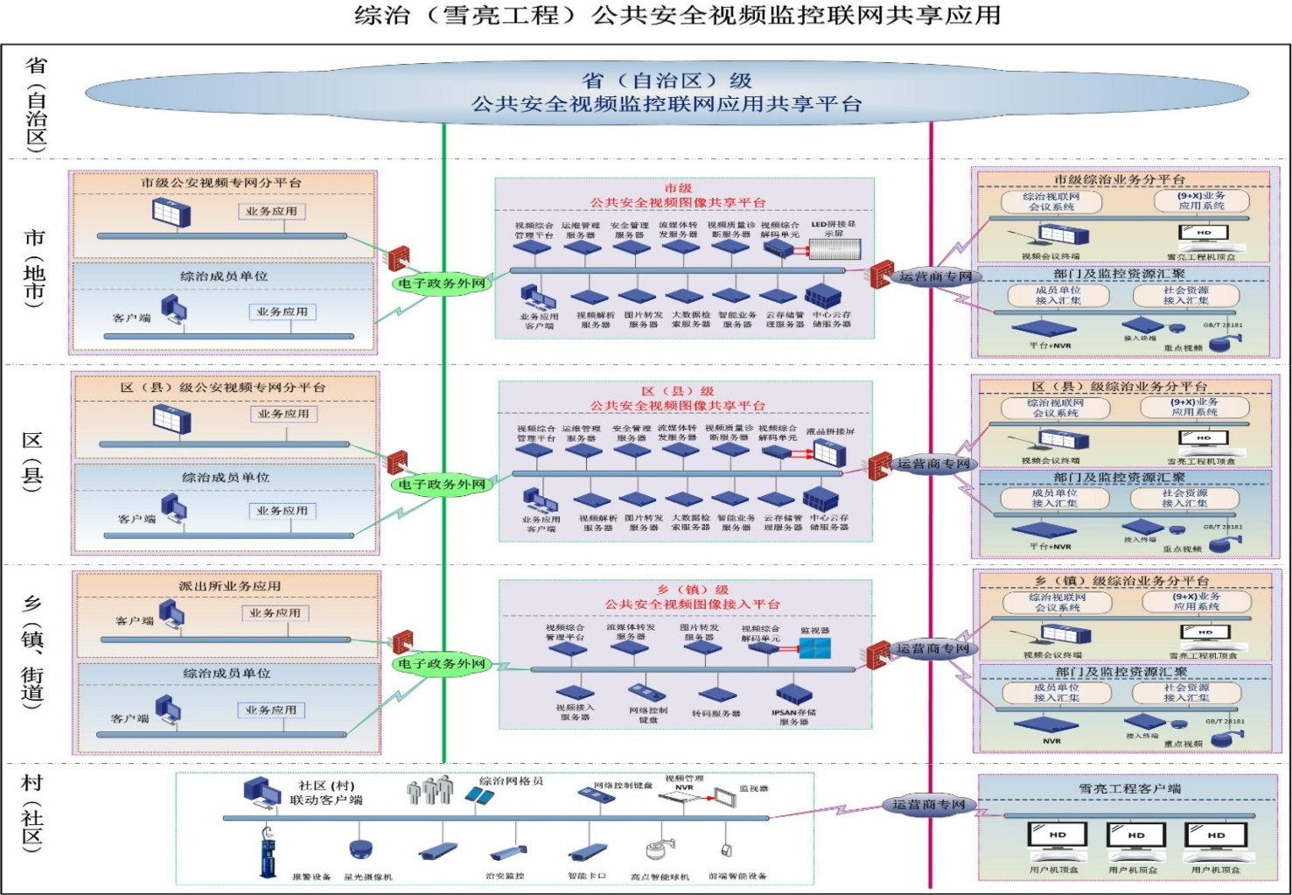
整体规划
三张网络
公共安全视频专网
电子政务外网
运营商专网（互联网）
四级平台
中央级、省级、地市级、区/县级
五个中心
省（自治区、直辖市）
市（地、州、盟）
县（市、区、旗）
乡镇（街道）
村（社区）

Slide 12
建设内容
视频解析系统
通过视频图像结构化提取人、车、行为等重要特征数据
大数据分析平台
社会治安的监测监控、预警预测、综合研判、辅助决策等
1
2
综治中心
突发事件的指挥调度、现场视频图像采集、辅助决策、异地会商、应急保障等
3
视频资源共享中心
打通部门间视频壁垒，高效运用现有信息资源
联动业务协同
实现统一采集、事件预处理、事件分类、协同调度、业务流转处置反馈等
4
5

Slide 13
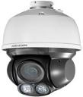
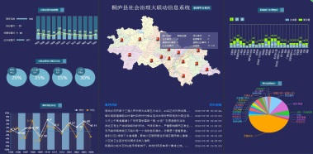
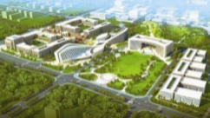
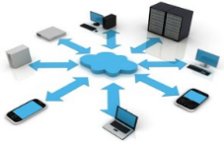
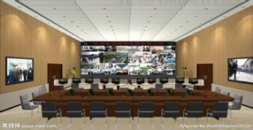
联动业务协同架构
诉求渠道
安全隐患 民生服务 矛盾纠纷 便民服务
审批办证 主动服务 被动受理 探测感知
可扩展
受理
反馈
居委会
志愿者
周边
商家
小区
物业
社会
组织
（统一受理、分流、反馈、考核）
政法
城管
公安
民政
消防
社会化服务
残联
旅游
食药
...
社会治理研判分析云图
业务协同中心
社会治理联动业务协同平台
职能部门业务系统
数据
支撑
平安城市天网工程
GIS天目系统
数据共享中心
云计算中心
各级综治中心

Slide 14
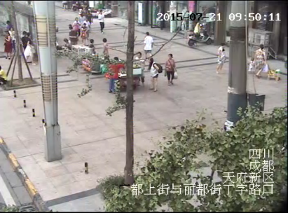
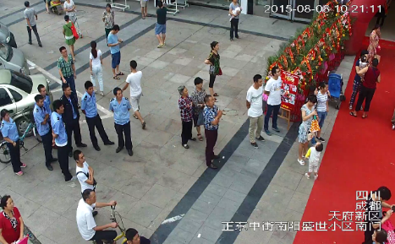
公共安全视频资源共享中心
各级综治中心接入同级城市公共安全视频资源、社会面资源，建立中心视频巡查机制。可以及时发现各类街面乱停乱放、违规摆摊设点等影响公共交通，环境卫生、治安隐患等各种现象，及时通知相关部门处理。
其他 6.5%
交通 25%
公安 68.5%
各部门视频监控资源调用占比图
主要部门使用情况
单位
政府各业务部门调用视频情况：
公安：528次/月—53次/天—3次/小时—20分钟调用一次
交通：188次/月—19次/天—1次/小时—60分钟调用一次
各部门视频监控资源调用统计

Slide 15
平台一体机：乡镇
1
易部署
本机16盘位
接扩展柜最大48盘位
双BIOS系统、双电源冗余四网口负载分担
2
易扩容
支持管理1000个NVR
2000路IPC
VMS-B200平台一体机
最大配置2张解码卡15口输出并发解码112路1080P视频
3
易维护
4
多业务
支持人脸、车牌卡口接入支持视图库协议上传
支持主从模式，多设备堆叠
5
高可靠
支持基本监控业务，电视墙管理、地图业务
支持图片的管理、检索、上传、覆盖雪亮乡镇/街道的管理应用

Slide 16
NVR：村、社区
视频：GB/T 28181 国标监控联网
图片：GA/T 1400 公安视图库标准
支持上传
支持接入
2/4/8/16盘位雪亮NVR
支持人脸、车牌图片的管理、检索、上传
覆盖雪亮村/社区的管理应用
治安监控
人脸卡口
高点监控
天网卡口

Slide 17
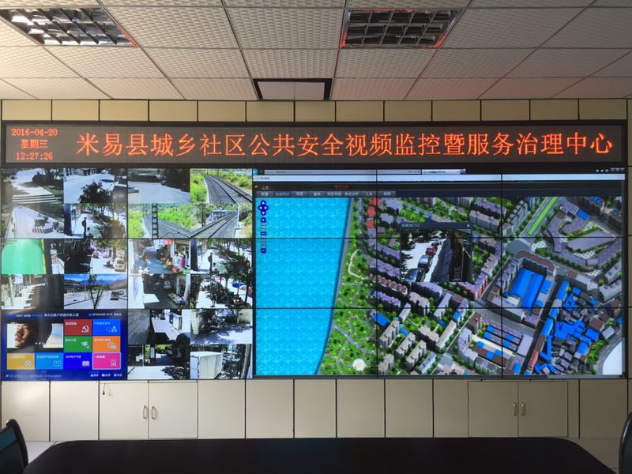
综治中心建设
人员
运行模式
工作人员由综治办和相关职能部门进驻人员组成，可招用事业编制人员，或者通过政府购买服务等办法聘用社会工作者。
依托综治信息系统，强化同各有关部门信息资源互联互通、共享共用，在此基础上完善各部门协作联动工作机制。
网络
基础设施
省、市、县、乡镇、村按照带宽需求分别采用1000M、100M网络与上、下级平台对接。
服务窗口、办公场所、接待场所、标牌标识。
大屏
数据中心
省级大屏尺寸不小于500英寸，市级大屏尺寸不小于300英寸，乡镇显示系统硬件设施尺寸不小于55英寸，至少配备一台电脑终端。
数据资源的一体化管理；数据存储期限管理；
数据中心扩展接口；
数据交换共享。

Slide 18
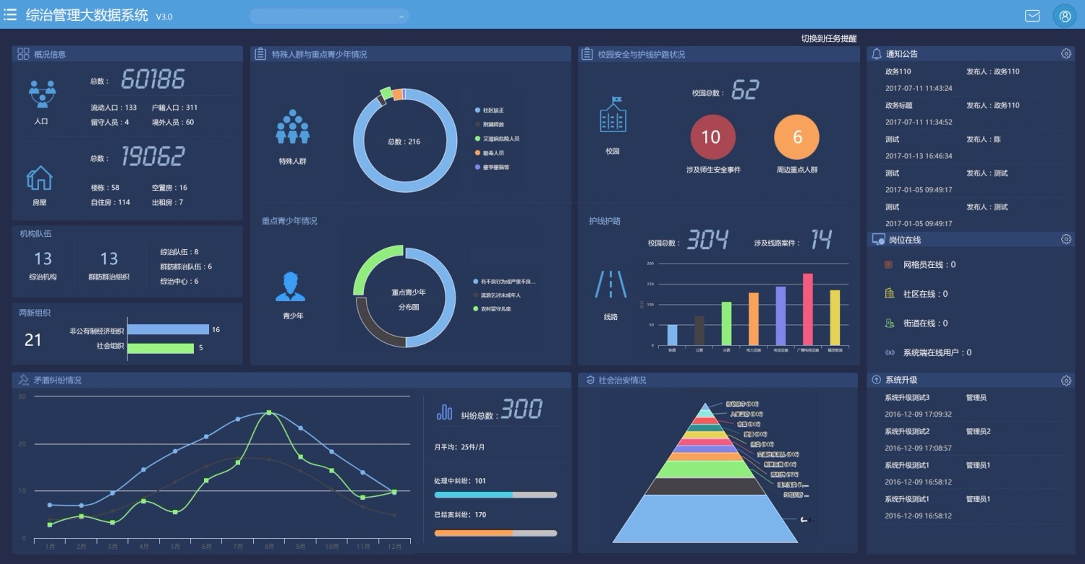
9+X业务-综治系统WEB界面
实有人口
特殊人群
校园周边
通知公告
重点青少年
护路护线
综治组织
在岗人员
两新组织
矛盾纠纷调处
社会治安
系统信息
【179】

Slide 19
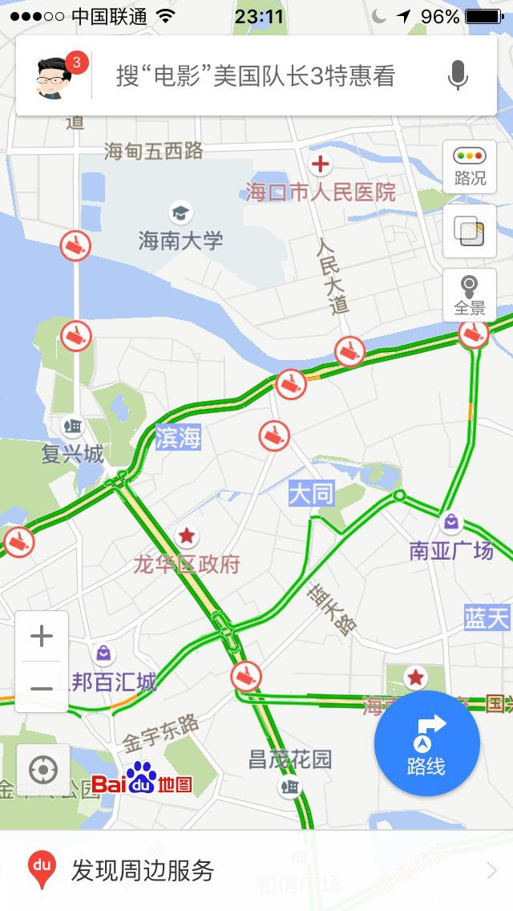
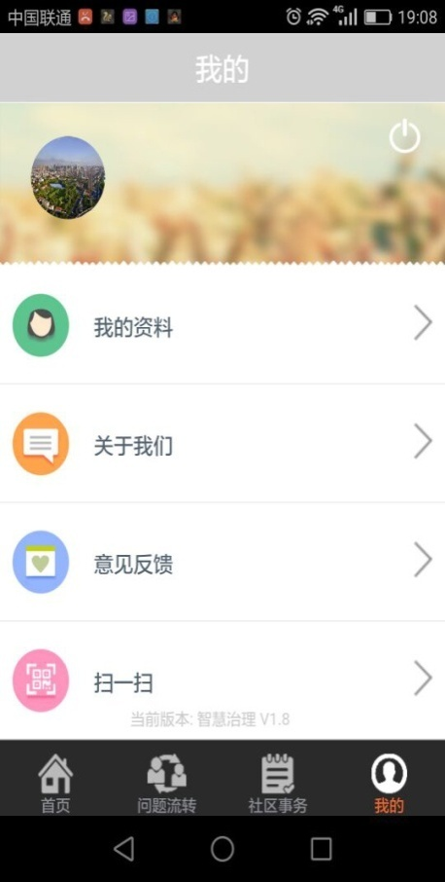
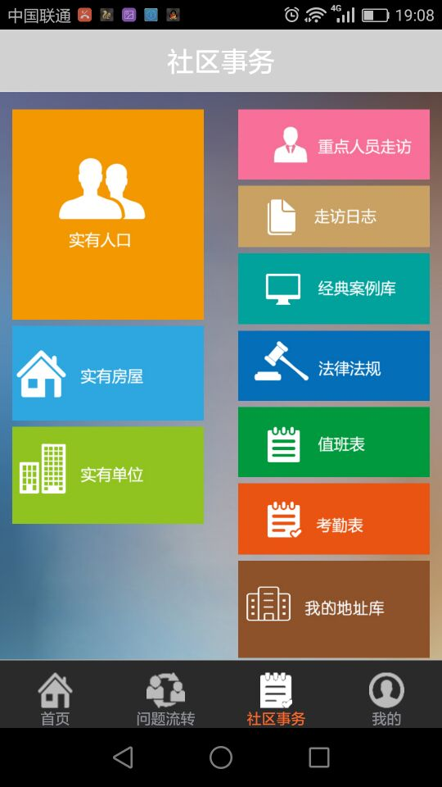
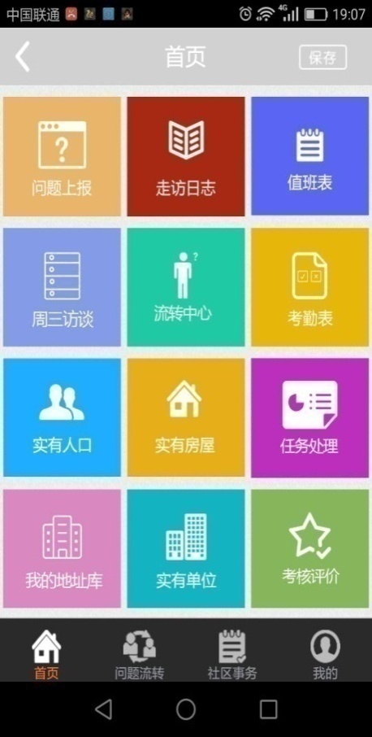
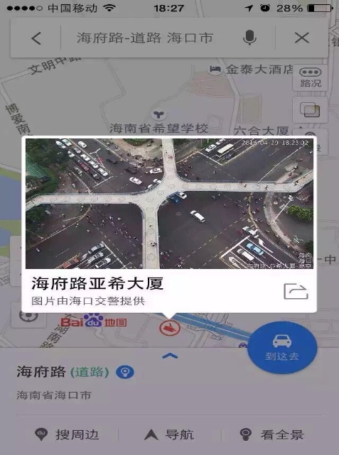
Unisee：“X” 定制业务
多
应
用
<1>社会信息采集平台
……
通过手机APP端实现三实数据的管理、事件问题的流转、社工走访、社区事务等功能。

Slide 20
Unisee：“X” 定制业务
多
应
用
<2>民生服务平台
一窗受理
移动APP
安全注意
……
OTO
代办事项
多渠道收件
多渠道收件：通过一窗受理、移动APP、政务服务网等多种渠道收件。
业务协同：依托数据共享中心、电子证照、电子材料实现跨部门业务协同。
APP审批：满足审批工作人员在“任何时间、任何地点、办理任何所需任务”。
内网收件
网上缴费
数据
共享中心
主动服务
提醒
便民服务平台
可信电子
材料库
业务协同
APP审批
知识库
并联审批
统一受理
表单、材料电子化
待办业务
EMS邮寄取件
临界预警

Slide 21
Unisee：“X” 定制业务
多
应
用
<3>社区事务管理系统
工作日志
值班安排
社工考勤
请假管理
人员管理
重点人员管理
房屋管理
地址库
房屋库-人员
房屋库-单位
房屋库-空置
单位管理
老龄服务
数据监控
重点人员
人员详情统计

Slide 22
目录
01
建设背景
02
建设内容
03
案例分享

Slide 23
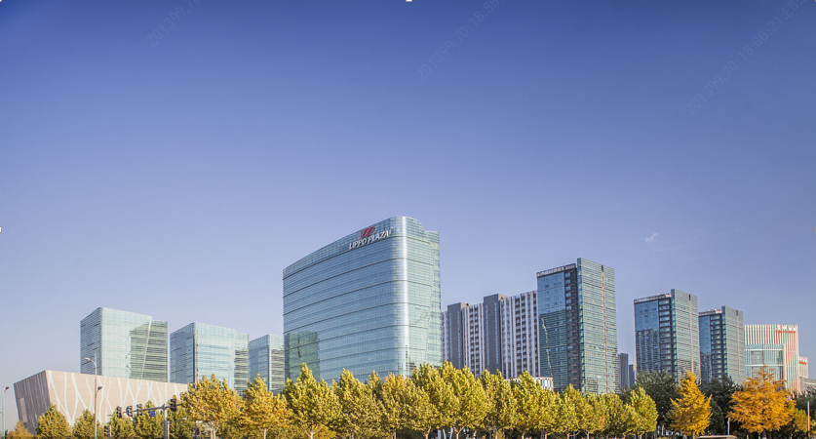
北京亦庄雪亮工程
[大综治流程管理，9+X业务落地应用]
携手Unisee合作伙伴，强化北京特色大综治管理机制职能，通过9+X业务软件，实现人、地、物、事、情、组织要素的全面管理
新建1300路智能摄像机，小区出入口及重点道路实现重点人员车辆管控，运用大数据系统对人车轨迹碰撞分析，重点工厂企业周边部署 PM2.5检测摄像机、44倍高空瞭望球机实现城市环境监测
资源共享，通过DA1500社会资源接入网关，充分利用社会自建监控资源
建设人员密度预警系统、车辆二次识别系统、智能运维系统、4G布控球、手机APP，网格员采集图像实时回传，人员车辆轨迹在指挥中心地图实时显示

Slide 24
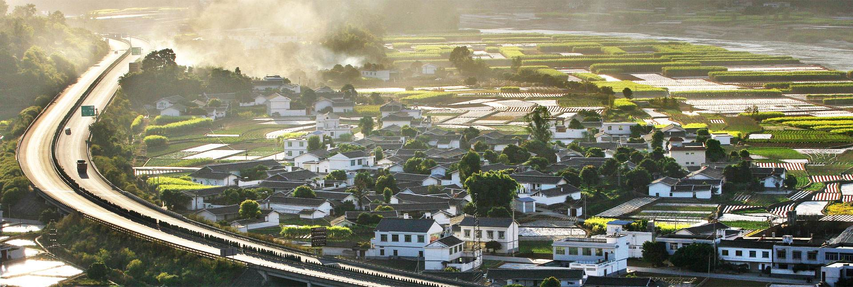
四川米易雪亮工程
[群防群治、精准防控]
宇视端到端整体解决方案，实现全方位立体化联动布控，监控点位互补、视频信息共享、管理维护统一、信息平台共用。
常态化网格管理，通过对接2.5D地图（第三方），应用手机APP云踪，2.5D地图上实时显示50名网格员的实时地理位置信息，完成网格员的管理和指挥调度工作
实现派出所资源接入共享
报警柱、家庭机顶盒多样化一键报警模式，平台实现报警信号的接入联动响应
获得中央政法委“全国平安建设先进县” 嘉奖
四川省雪亮工程示范点之一

Slide 25
宇视能做什么？
前端硬件设备
高清网络监控摄像机，种类齐全：星光级网络摄像机、人脸识别摄像机、高变倍球机等
宇视角色
后端视频平台、基础业务软件
后端稳定的平台架构、海量视频数据的智能分析、安全的视频存储
综治业务软件
由合作伙伴提供的基于视频监控平台综治9+X定制业务软件

Slide 26
视无界 智以恒

